Slide 1
Smart MMU RTL 设计实现汇报
4 × 8
基于系统需求的共享 SRAM 地址管理架构与 RTL 实现
Ports × TCs
8192
A
F
C
9
…
256 B Cells
1R1W
统一空闲池
32 条单播链
1 条多播链
后继指针 SRAM
Architecture · RTL Implementation · Timing · Verification
Notes:
本次汇报展示依据系统需求完成的 SMMU 架构设计与 RTL 实现，重点说明模块划分、链表数据路径、关键时序和验证边界。

Slide 2
设计目标与 RTL 交付结果
定位
需求输入
RTL 架构
交付能力
• cell 分配 • 队列组织 • 出队取址与回收
• 共享 cell 池 • 链表队列 • 集中式链表引擎
• 一拍分配/队头返回 • 占用流控与老化 • 零复制多播
资源效率
32 条队列动态共享 8192 cells
性能目标
常见路径支持 1 cell/cycle
多播效率
一份数据，多端口独立读取
生命周期闭环
分配→挂链→取址→回收
Notes:
按“需求—方案—交付”汇报；一拍接口依赖队头和两级前瞻寄存器隐藏同步 SRAM 读延迟。

Slide 3
默认规模与派生参数
定位
项目 | 默认值 | 设计含义
cell 总数 | 8192 | 2 MiB / 256 B
cell 地址宽度 | 13 bit | 覆盖全部物理 cell
端口 × TC | 4 × 8 | 32 条常规调度队列
业务队列总数 | 33 | 32 单播 + 1 多播
后继指针链表项 | 15 bit | 13 bit 地址 + 包头/包尾
回收 FIFO | 8 项 | 接收与落链解耦
多播单槽 | 1 帧 / 8 cells | 地址镜像，不复制 payload
派生关系
业务队列 = 端口 × TC + 1
单播队列号 = 端口 × TC数 + TC
占用计数宽度 = 地址宽度 + 1
引用计数宽度 = ⌈log₂(端口数+1)⌉
32+1
1R1W
1/cycle
Notes:
默认参数来自 smmu.sv 与 lle.sv。

Slide 4
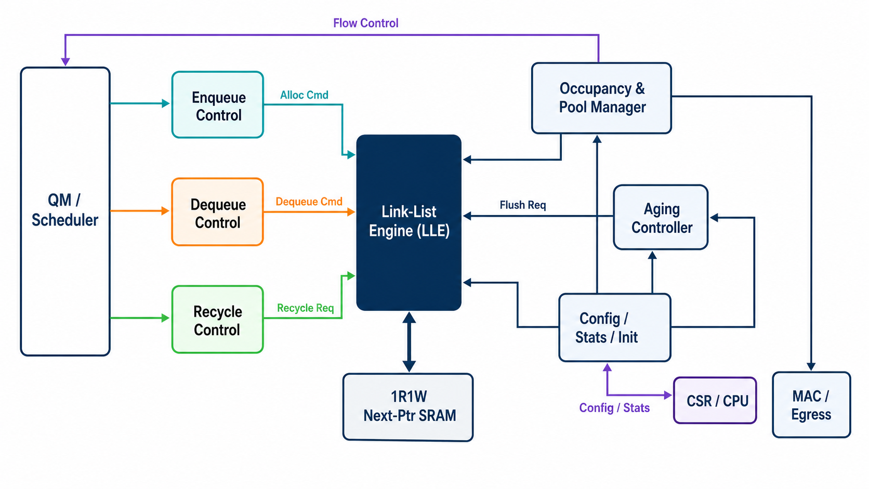
模块架构：LLE 是唯一 SRAM 访问者
定位
Notes:
控制器负责命令与结果流水；LLE 集中维护链表权威状态并独占 Next-Ptr SRAM 接口。

Slide 5
顶层接口全景：六类接口
定位
接口组 | 方向 | 专业语义 | 关键时序
初始化 | CSR → MMU | 初始化触发 / 完成 | 空闲链建成后开放业务
分配 | QM ↔ MMU | 分配请求 / 分配结果 | T0 请求，T1 结果
出队 | QM ↔ MMU | 出队请求 / 队头返回 | T0 请求，T1 结果
回收 | QM ↔ MMU | 回收请求 / 接收确认 | 确认不等于落链完成
策略 | CSR / MAC / CPU | 配置 / PAUSE / PFC / 统计 | 同一时钟域采样一拍
调度反馈 | MMU → QM | cell 判空 / 完整包判空 / 最大占用 | 服务不同调度语义
Notes:
配置值在顶层广播到所有队列、端口和 TC。

Slide 6
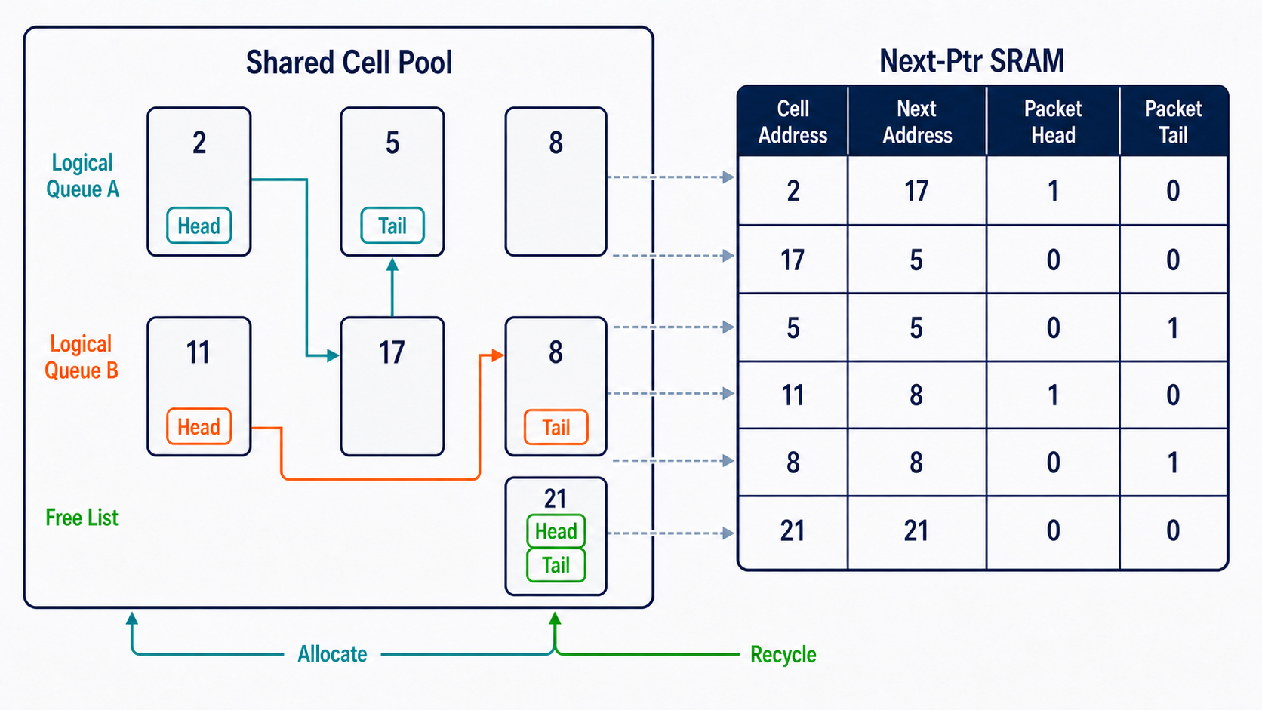
链表与共享池结构：逻辑队列如何映射到 SRAM
数据结构
Notes:
数据 cell 位于共享数据 SRAM，链表关系位于 Next-Ptr SRAM；分配和回收改变 cell 的链表归属，不搬运 payload。

Slide 7
为什么选择链表 + 共享池
数据结构
固定分区
链表 + 统一共享池
Q0
92%
Q0
92%
溢出
Q1
18%
Q1
18%
Q2
27%
Q2
27%
Shared Free Space
热点队列溢出，其他分区仍大量空闲
热点队列借用共享余量，突发被池化吸收
Notes:
左右两侧使用相同的横向容量条视觉语言；固定分区不能借用空闲容量，共享池可按需伸缩。

Slide 8
链表权威状态与后继指针项
数据结构
15 bit 后继指针链表项
后继地址 [12:0]
头
尾
每条业务链
• 队头 / 队尾 / cell 数量 • 一级后继 / 二级后继 • 队头与队尾的包边界属性
业务链两级前瞻
A
B
C
D
空闲链
• 空闲链头 + 两级前瞻 • 空闲链尾 + 空闲数量 • 分配从头取，回收向尾追加
当前队头
一级后继
二级后继
当前队尾
Notes:
当前队尾属性保存在寄存器；成为旧队尾时才随地址写 SRAM。

Slide 9
上电初始化：把所有 cell 串成空闲链
数据结构
收到初始化请求
初始化未完成
分配与出队关闭
空闲
连续建链
完成返回
等待初始化
每周期写一项
完成脉冲
完成后的空闲链
• 空闲链头 = 0 • 一级前瞻 = 1，二级前瞻 = 2 • 空闲链尾 = 8191 • 空闲数量 = 8192 • 所有业务队列占用 = 0
0
1
2
…
8191
Notes:
初始化核心约需 8192 个 SRAM 写周期，外加状态机收尾。

Slide 10
入队判决：先保证整包可落地
数据路径
初始化与引擎就绪
物理空闲量
静态保障区
最大占用
多播单槽
任一失败
丢弃指示
整帧丢弃状态机
本 cell 丢弃且未到帧尾
SOF 整包容量预测
正常接收
整帧丢弃
逐 cell 判决
持续到 EOF
• 检查整包 cell 数 • 同时检查空闲 / 队列 / 端口 / 全局容量 • 避免形成半包残链
收到 EOF
Notes:
当前 RTL 没有独立共享区总上限。

Slide 11
挂链：空队列与非空队列只差一次旧队尾写入
数据路径
空队列：第一次挂链
非空队列：尾插
操作前
队列5：空
A
B
C
操作前
X
Y
A
B
操作后
队列5：A
B
C
操作后
X
Y
A
B
写旧队尾 Y：后继 = A
队尾前进到 A
无需写旧队尾
Notes:
新队尾的链表项在未来成为旧队尾时才写。

Slide 12
分配 T0/T1 与连续分配旁路
数据路径
示意时序
分配请求
分配就绪
实际分配
空闲链头
A
A
B
C
C
SRAM前瞻返回
—
—
前瞻
前瞻
前瞻
分配结果有效
分配地址
—
—
A
B
—
周期
T0
T1
T2
T3
T4
Notes:
分配结果有效并不等于一定成功；丢弃时地址字段无意义。

Slide 13
出队：两级预取和同队列旁路
数据路径
实际出队 = 请求有效
AND 初始化完成
AND 队列非空 AND 无背压
队长=1
出队后为空
不读 SRAM
队长=2
一级后继已预取
不读 SRAM
队长≥3
读取后继项
补充二级前瞻
出队请求
实际出队
当前队头
C0
C0
C1
C2
—
—
SRAM读使能
SRAM前瞻返回
—
—
C3
C4
C5
—
同队连续旁路
队头返回有效
队头地址
—
—
C0
C1
C2
—
Notes:
外部 T1 返回不等待 SRAM；SRAM 读在后台维持前瞻。

Slide 14
T1 出队元数据：当前边界与下一包尾前瞻
数据路径
连续出队示例
T1 返回内容
• 队头返回有效 • 队头 cell 地址 • 当前 cell 是否为包头 • 当前 cell 是否为包尾 • 下一连续 cell 是否为包尾
C1
C2
当前包尾：否
下一包尾前瞻：是
当前已是包尾时
下一包尾前瞻强制无效
Notes:
当前实现存在下一包尾前瞻；源码端口名只在答疑时说明。

Slide 15
还链：接收确认与空闲链尾写入是两阶段
数据路径
阶段 1｜接收
回收请求 → 地址/引用判定 → 压入回收 FIFO
阶段 2｜落链
FIFO 队头 → 写旧空闲链尾 → 空闲链尾前进
回收请求
接收确认
FIFO压入
空闲数量增加
FIFO非空
FIFO弹出
SRAM写使能
空闲链尾
旧
旧
旧
回收地址
回收地址
Notes:
释放计数在 FIFO 压入时更新，空闲链尾在 FIFO 弹出时更新。

Slide 16
多播：单槽、零复制、每端口私有读索引
数据路径
共享 cell 地址镜像
零复制语义
端口 0
引用余量
• payload 只存一份 • 地址镜像只作读加速 • 不推进多播物理队头 • 不占后继指针 SRAM 读口
A
B
C
A
剩余 1 次归还
B
剩余 2 次归还
端口 1
端口 3
C
剩余 1 次归还
单槽上限：8 cells
Notes:
多播必须等 EOF 锁定整帧 cell 数后才可见，是 store-and-forward。

Slide 17
多播完整事务：两端口、三 cell
数据路径
多播分配
A
B
C
端口0读取
A
B
C
端口1读取
A
B
C
引用计数
A 2→1
A 1→0
B/C →0
回收 FIFO
A
B/C
时间 →
Notes:
引用计数只按地址和次数递减，不识别归还来源端口。

Slide 18
仲裁与并发：不是简单的全串行优先级
策略
同拍组合 | 允许 | 原因
长链出队 + 分配 | × | 竞争唯一读口
短链出队 + 分配 | ✓ | 短链不读 SRAM
多播读取 + 分配 | ✓ | 多播走寄存器镜像
长链出队 + 回收落链 | × | 当前 RTL 保守禁止
短链/多播 + 回收落链 | ✓ | 回收只用写口
分配 + 回收落链 | × | 分配优先占写口
回收落链 + 老化读取 | ✓ | 分别占写/读口
授权语义
• 出队：无包级入队锁 • 分配：出队不需要 SRAM 读口 • 回收落链：FIFO 非空且写口空闲 • 老化读取：正常业务不占读口
1R1W：读口与写口可并行
同一端口内仍需仲裁
Notes:
长链出队与回收落链被当前 RTL 保守禁止同拍。

Slide 19
占用管理：同一份计数驱动丢弃与流控
策略
计数源
路径 A｜是否接收
队列水位模型
• 队列占用 • 静态保障占用 • 端口占用 • 全局占用 • 空闲数量
• 先使用静态保障区 • 超出后检查队列/端口/全局最大占用 • SOF 做整包容量预测
最大占用
动态共享区
保障额度
路径 B｜是否反压
静态保障区
• PAUSE：端口 + 全局水位 • PFC：端口 × TC 水位 • XOFF 置位、XON 清除
Notes:
双池是计数抽象，当前 RTL 未设置独立共享区总上限。

Slide 20
PAUSE / PFC 迟滞与统计告警
策略
端口级 PAUSE
水位与 PAUSE 请求示意
• 置位：端口达到 XOFF 或全局达到 XOFF • 清除：端口低于 XON 且全局低于 XON • 中间区域保持原状态
XOFF
XON
逐端口逐 TC PFC
每个 TC 独立使用 XOFF / XON 双阈值
PAUSE 请求
Notes:
PAUSE 置位采用 OR，清除采用 AND；PFC 按端口×TC 独立判断。

Slide 21
老化：计时、轮询选择与逐 cell 冲刷
策略
老化轮询控制
链表引擎逐 cell 冲刷
等待触发
发起冲刷
等待完成
空闲
读取后继
压入回收 FIFO
完成
还有 cell
触发条件：连续未被服务达到超时，或软件强制
计时清零条件
未使能 / 未初始化 / 队列空 / 本队列被服务 / 正在冲刷
冲刷等待来源
正常分配、长链出队、回收 FIFO 满
风险：多播物理队列可能在仍被服务时超时
Notes:
活动多播的端口服务不能直接喂狗多播物理队列。

Slide 22
三 cell 单播：把完整生命周期串起来
验证
空闲
已入队
已出队
外部持有
回收/重新空闲
A
A
B
B
C
C
分配 A/B/C
形成 A → B → C 业务链
逐 cell 出队
仅从业务链视图摘除
回收 A/B/C
依次追加到空闲链尾
Notes:
地址生命周期验证必须包含 QM/EPS 外部持有集合。

Slide 23
实现约束与高风险边界
验证
优先级 | 风险条件 | 可能后果
P0 | 老化冲刷与同队列正常业务无硬互斥 | 多个时序分支更新同一队列状态
P0 | 多播物理队列没有端口服务喂狗 | 活动多播被误冲刷
P0 | 多播引用只计次数，不识别来源端口 | 重复归还可提前释放
P1 | 多播后续 cell 的目的位图必须一致 | 不同 cell 引用初值不一致
P1 | 空闲池从 0 恢复时未显式重建前瞻 | 空池边界链表风险
P1 | 入队包永远不来 EOF | 包级入队锁不释放，出队暂停
协议保证
RTL 防护
验证覆盖
Notes:
区分系统协议保证与 RTL 自身防护；协议保证应转化为 assertion。

Slide 24
验证计划：用不变量证明地址不会丢、不会重用
验证
空闲
已入队
已出队/外部持有
已回收/重新空闲
关键断言
关键覆盖
• 空闲数量 + 全局占用 = cell 总数 • 已分配地址在回收前不得再次分配 • 连续同队列出队必须匹配后继链 • 整帧丢弃期间不得实际分配 • 初始化完成前不得分配或出队 • 多播引用归零前不得进入空闲链
• 队长 1 / 2 / 3 / 4 连续出队 • 短链出队与分配同拍 • 长链出队资源竞争 • 空闲剩余 0 / 1 / 2 • 多播目的端口数 1 / 2 / 4 • 老化被持续阻塞后最终完成
Notes:
不要只用链表引擎空闲数量加所有队列链长做全局守恒。

Slide 25
总结
01
8192 个 cell 由空闲链和 33 条业务链动态组织
Q & A
02
队头与两级前瞻把同步 SRAM 读延迟藏在后台
03
多播使用一份物理链、私有读索引和逐 cell 引用计数
04
占用管理、仲裁与老化共同决定吞吐和安全边界
A
F
C
…

Slide 26
附录 A｜专业术语语义速查
附录
专业术语 | 精确定义
分配结果有效 | 上一周期有被接收的分配请求；结果可能成功，也可能丢弃
实际分配 | 请求真正取得 cell 地址并完成挂链
队头返回有效 | 上一周期发生真实出队，当前返回内容可用
下一包尾前瞻 | 下一连续 cell 是否为包尾；当前已是包尾时无效
回收接收确认 | 请求已进入回收路径，不代表已写入空闲链尾
回收落链完成 | 回收 FIFO 队头已经追加到空闲链
cell 级非空 | 业务链含 cell，或存在尚未读完的多播
完整包级非空 | 至少存在一个已经接收完 EOF 的完整包
整包丢弃预测 | 根据整包 cell 数、占用阈值和多播槽状态进行组合预测
Notes:
本页不展示 RTL 标识符。

Slide 27
附录 B｜源码索引
附录
主题 | 实现文件 | 核心职责
顶层参数与互连 | rtl/smmu.sv | 接口分组、参数派生、子模块连接
分配控制 | rtl/enqueue_ctrl.sv | 整帧丢弃、分配 T1 返回
出队控制 | rtl/dequeue_ctrl.sv | 背压、队头与包边界 T1 返回
回收控制 | rtl/recycle_ctrl.sv | 统一回收接口薄适配
链表引擎 | rtl/lle.sv | 仲裁、SRAM、预取、多播、老化冲刷
占用管理 | rtl/occupancy_pool_mgr.sv | 双池、最大占用、PAUSE/PFC、统计
老化控制 | rtl/aging_ctrl.sv | 逐队列计时与轮询选择
配置与初始化 | rtl/csr_stats_init.sv | 配置采样、统计寄存、初始化状态机
Notes:
文件路径相对 project/cores/smmu/design。

Slide 28
附录 C｜更完整的并发与边界测试表
附录
场景 | 主要观察点
队长 1/2/3/4 连续出队 | 队长≥3 的读口切换、包边界属性对齐
同队列与不同队列连续出队 | 同队连续旁路只在队列号一致时生效
短链出队 + 分配 | 同拍允许且占用计数正确
长链出队 + 分配 | 出队占读口，分配侧出现反压
短链/多播出队 + 回收落链 | SRAM 读口与写口并行
空闲剩余 0/1/2 | 空池恢复、链头与两级前瞻一致
多播目的端口数 1/2/4 | 引用初值、交错读取、交错回收
新多播遇到单槽占用 | 从 SOF 到 EOF 整帧丢弃
老化 + 回收 FIFO 满 | 压入等待、最终完成、计数同步
软件强制老化保持多周期 | 是否重复触发冲刷
Notes:
本表可直接转成 directed test 清单。

